Slide 1






Python机器学习
机器学习编程基础
冯建周

Slide 2




目录
01
Python语言概述
05
Matplotlib使用
目 录
02
Python基础语法
06
Scikit-learn使用
03
Numpy使用
06
Anaconda安装
CONTENTS
07
04
Pandas使用
06
深度学习框架简介
08

Slide 3
目录
01
Python语言概述
05
Matplotlib使用
02
Python基础语法
06
Scikit-learn使用
03
Numpy使用
07
Anaconda安装
04
Pandas使用
08
深度学习框架简介

Slide 4
Python语言概述
发展历程：
Python 是由荷兰人吉多·范罗苏姆（Guido van Rossum ）在上世纪八十年代末和九十年代初设计出来的，已经成为当前最受欢迎的编程语言之一。
Python是从ABC语言发展起来的，它的模块系统主要受到了Modula-3的影响，同时它还结合了C语言的优秀特性。
现在 Python 是由一个核心开发团队在维护，Guido van Rossum 仍然起着至关重要的作用，指导其进展。Python 有 Python2.X 和 Python3.X 两个不同版本，语法不同。
Python特点：
易于学习、易于阅读、易于维护、广泛的第三方库、...
Python语言概述

Slide 5
目录
01
Python语言概述
05
Matplotlib使用
02
Python基础语法
06
Scikit-learn使用
03
Numpy使用
07
Anaconda安装
04
Pandas使用
08
深度学习框架简介

Slide 6
数据类型
Python有5种标准数据类型：
Numbers（数字）、String（字符串）、List（列表）、Tuple（元组）、Dictionary（字典）
Numbers（数字类型）：
Python中的数字类型分为 int(有符号整型)、float（浮点型）、complex（复数型）。
其中的复数由实数部分和虚数部分构成，可以用 a + bj 或者 complex(a,b) 表示， 复数的实部 a 和虚部 b 都是浮点型。
int | float | complex
10 | 0.0 | 3.14j
100 | 15.20 | 45j
-786 | -21.9 | 9.322e-36j
080 | 32.3e+18 | 876j
-0490 | -90 | -6545+0j
Python基础语法

Slide 7
数据类型
String （字符串类型）
字符串(String)是由数字、字母、下划线组成的一串字符。
>>>str = 'Hello World!'
>>>print(str) # 输出完整字符串
Hello World!
>>>print str[2:5] # 输出字符串中第三个至第五个字符
llo
>>>print str[2:] # 输出从第三个字符之后的字符串
llo World!
>>>print str * 2 # 输出字符串两次
Hello World!Hello World!
>>>print str + "TEST" # 输出连接的字符串
Hello World!TEST
Python基础语法

Slide 8
数据类型
String （字符串类型）
内置的字符串处理函数：
操作 | 含义
<string>[ ] | 索引
<string>[ : ] | 剪切
len(<string>) | 长度
<string>.upper() | 字符串中字母大写
<string>.lower() | 字符串中字母小写
<string>.strip() | 去两边空格及去指定字符
<string>.split() | 按指定字符分割字符串为数组
<string>.join() | 连接两个字符串序列
for <var> in <string> | 字符串迭代
Python基础语法

Slide 9
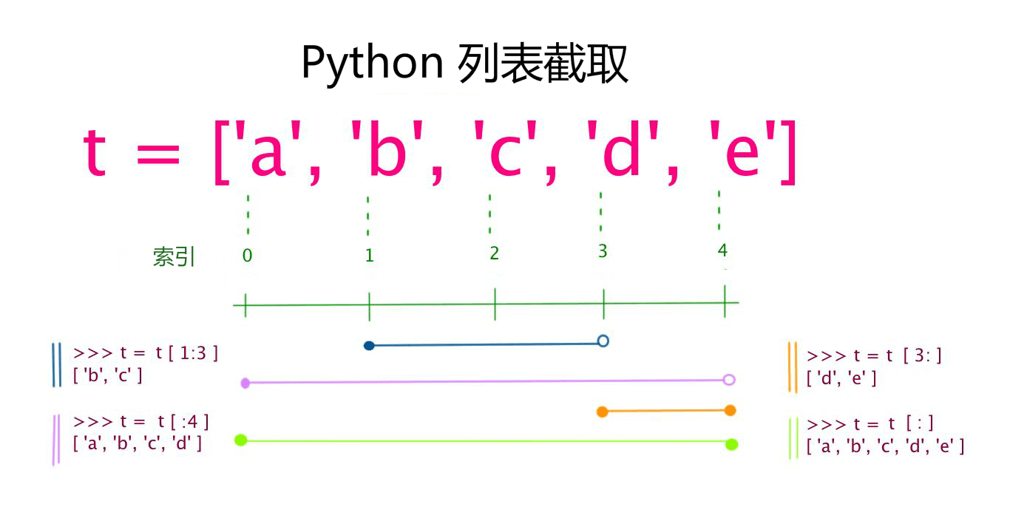
数据类型
List （列表类型）
List列表用 [ ] 标识，是 Python 最通用的复合数据类型，也是 Python 中使用最频繁的数据类型。类似于C语言中的数组。列表在使用当中可以参照下图进行列表截取。
Python基础语法

Slide 10
数据类型
List （列表类型）
例子：
>>>list = [ 'jacky', 786 , 2.23, 'john', 70.2 ]
>>>tinylist = [23, 'rose']
>>>print(list) # 输出完整列表
['jacky', 786, 2.23, 'john', 70.2]
>>>print(list[0]) # 输出列表的第一个元素
jacky
>>>print(list[1:3]) # 输出第二至第三个元素
[786, 2.23]
>>>print(list[2:]) # 输出从第三个后的所有元素
[2.23, 'john', 70.2]
>>>print(tinylist * 2) # 输出列表两次
[23, 'rose', 23, 'rose']
>>>print(list + tinylist) # 打印组合的列表
['jacky', 786, 2.23, 'john', 70.2, 23, 'rose']
Python基础语法

Slide 11
数据类型
Tuple （元组类型）
元组是另一个数据类型，类似于 List（列表）。
元组用 () 标识。内部元素用逗号隔开。但是元组不能二次赋值，相当于只读列表。
>>>tuple = ( 'jacky', 78.6 , 'john', 70 )
>>>tinytuple = ( 'rose', 39)
>>>print(tuple) # 输出完整元组
('jacky', 78.6, 'john', 70)
>>>print(tuple[1:3]) # 输出第二至第三个元素
(78.6, 'john')
>>>print(tuple[2:]) # 输出从第三个以后的所有元素
('john', 70)
>>>tuple[2] = 1000 # 不允许更新元组中的元素
Python基础语法

Slide 12
数据类型
Dictionary（字典类型）
字典 (Dictionary) 类似于 Python 之中的列表 List 类型，列表是有序的对象集合，字典是无序的对象集合；区别在于：字典当中的元素是通过键来存取的，而不是通过偏移存取。字典用“{ }”标识，由索引 (key) 和它对应的值 （value） 组成。
>>>tinydict = {'name': 'jacky','code':6734, 'dept': 'sales'}
>>>print(tinydict['name']) # 输出键为'name' 的值
jacky
>>>print(tinydict) # 输出完整的字典
{'name': 'jacky', 'code': 6734, 'dept': 'sales'}
>>>print(tinydict.keys()) # 输出所有键
dict_keys(['name', 'code', 'dept'])
>>>print(tinydict.values()) # 输出所有值
dict_values(['jacky', 6734, 'sales'])
Python基础语法

Slide 13
分支语句
条件语句（分支语句）是控制程序运行的一类重要语句，它的作用是根据判断条件选择程序执行路径，使用方式如下：
if <条件1>:
<语句块1>
elif <条件2>:
<语句块2>
...
else:
<语句块N>
num = 5
if num == 3:
print('boss')
elif num == 2:
print('user')
elif num == 1:
print('worker')
elif num < 0:
print('error')
else:
print('roadman')
Python基础语法

Slide 14
分支语句
循环语句（分支语句）控制程序运行，根据判断条件或计数条件确定一段程序的运行次数。基本过程如下 ：
for i in range(<计数值>):
<表达式>
其中，变量i用于计数
fruits = ['banana', 'apple', 'mango']
for i in fruits:
print('当前水果 :', i）
print("Good bye!")
count = 0
while (count < 9):
print("The count is:", count)
count = count + 1
print("Good bye!")
While <循环条件>:
<表达式>
Python基础语法

Slide 15
输入和输出
输入：input() 函数是 Python 的内置函数，Python3.X 中 input() 函数接受一个标准输入数据，返回为 string 类型。
获得用户输入前，input() 函数可包含提示性文字 ：
<变量> = input(<提示性文字>)
a = input("input:")
print(type(a))
控制台显示：
input:23
<class 'str'>
Python基础语法

Slide 16
输入和输出
输出：print() 函数用于打印输出，是最常用的函数之一。
>>> print("aaa""bbb")
aaabbb
>>> print("aaa","bbb")
aaa bbb
>>>print("www","baidu","com",sep=".") # 设置间隔符
www.baidu.com
Python基础语法

Slide 17
目录
01
Python语言概述
05
Matplotlib使用
02
Python基础语法
06
Scikit-learn使用
03
Numpy使用
07
Anaconda安装
04
Pandas使用
08
深度学习框架简介

Slide 18
Numpy简介
Python的问题
在机器学习和深度学习中，图像、声音、文本等输入数据最终都要转化为数组或矩阵。 Python本身含有列表（list）和数组（array），但对于大数据来说，这些结构有很多不足。由于 列表本身的元素可以是任何对象，因此列表中所保存的是对象的指针。对于数值运算来说，这 种结构显然比较浪费内存和CPU等宝贵资源。至于array对象，它可以直接保存数值，但是由于 它不支持多维，支持的函数运算也不多，因此也不适合做数值运算。
Numpy的优势
Numpy（ Numerical Python ） 是 Python 语言的一个扩展程序库，支持大量的数组与矩阵运算，此外也针对数组运算提供大量的数学函数库。Numpy提供了两种基本的对象：ndarray （N-dimensional Array Object）和ufunc（Universal Function Object）。Ndarray是存储单一数据类型的多维数组，而ufunc则是能够对数组进行处理的函数。
Numpy使用

Slide 19
数据类型ndarray
Numpy封装了一个新的数据类型ndarray（N-dimensional Array Object ），它是一个多维数组对象。封装了许多常用的数学运算函数，方便我们做数据处理、数据分析等。这里介绍生成ndarray的几种方式。 从已有数据中创建数组直接对Python的基础数据类型（如列表，元组等）进行转换来生成ndarray：
1）将列表转换为ndarray：
2）嵌套列表可以转换为多维ndarray：
import numpy as np
lst1 = [3.14, 2.17, 0, 1, 2]
nd1 =np.array(lst1)
print(nd1)
print(type(nd1))
#输出结果：
[3.14 2.17 0. 1. 2. ]
<class 'numpy.ndarray'>
import numpy as np
lst2 = [[3.14, 2.17, 0, 1, 2], [1, 2, 3, 4, 5]] nd2 =np.array(lst2)
print(nd2)
print(type(nd2))
#输出结果：
[[3.14 2.17 0. 1. 2. ][1. 2. 3. 4. 5. ]]
<class 'numpy.ndarray'>
Numpy使用

Slide 20
数据类型ndarray
利用random模块生成数组
在深度学习中，我们经常要对一些参数进行初始化，因此为了更有效地训练模型，提高模型的性能，有 些初始化还需要满足一定的条件，如满足正态分布或者均匀分布等。这里介绍了几种常用的方法，如下表所示列举了np.random模块常用的函数
函数函数 | 描述
np.random.random | 生成0到1之间的随机数
np.random.uniform | 生成均匀分布的随机数
np.random.randn | 生成标准正态的随机数
np.random.randint | 生成随机的整数
np.random.normal | 生成正态分布
np.random.shuffle | 随机打乱顺序
np.random.seed | 设置随机数种子
Numpy使用

Slide 21
数据类型ndarray
下面看一些函数的具体使用
import numpy as np
nd3 =np.random.random([3, 3])
print(nd3)
print("nd3的形状为:",nd3.shape)
输出结果：
[[0.52737633 0.18920635 0.89174664] [0.8803694 0.42514344 0.55471319] [0.73843916 0.0348768 0.17663269]] nd3的形状为: (3, 3)
为了每次生成同一份数据，可以指定一个随机种子，使用shuffle函数打乱生成的随机数
import numpy as np np.random.seed(123)
nd4 = np.random.randn(2,3) print(nd4)
np.random.shuffle(nd4)
print("随机打乱后数据:") print(nd4)
print(type(nd4))
[[-1.0856306 0.99734545 0.2829785 ]
[-1.50629471 -0.57860025 1.65143654]] 随机打乱后数据:
[[-1.50629471 -0.57860025 1.65143654] [-1.0856306 0.99734545 0.2829785 ]]
<class 'numpy.ndarray'>
Numpy使用

Slide 22
数据类型ndarray
利用arange函数生成数组
arange是Numpy模块中的函数，其格式为：arange([start,] stop [,step,], dtype=None)。其中start与stop用来 指定范围，step用来设置步长。在生成一个ndarray时，start默认为0，步长step可为小数。Python有一个内置 函数range，其功能与此类似。
import numpy as np
print(np.arange(5)) #生成0~4的数组 print(np.arange(0,5)) #生成0~4的数组 print(np.arange(1,5,0.5)) #生成1~4的数组，步长为0.5 print(np.arange(5,-1,-1)) #倒序生成0~5的数组
输出结果：
[0 1 2 3 4]
[0 1 2 3 4]
[1. 1.5 2. 2.5 3. 3.5 4. 4.5]
[5 4 3 2 1 0]
Numpy使用

Slide 23
数据类型ndarray
创建特定形状的多维数组
参数初始化时，有时需要生成一些特殊矩阵，如全是0或者1的数组或矩阵，这时我们可以利用np.zeros、 np.ones来实现如下表所示。
函数 | 描述
np.zero((3, 4)) | 创建 3 x 4 的元素全为0的数组
np.ones((3, 4)) | 创建 3 x 4 的元素全为1的数组
np.empty((2, 3)) | 创建 2 x 3 的空数组，空数据中的值并不为零，而是未初始化的垃圾值
np.zeros_like(ndarr) | 以ndarr相同维度创建元素全为0的数组
np.ones_like(ndarr) | 以ndarr相同维度创建元素全为1的数组
np.empty(ndarr) | 以ndarr相同维度创建空数组
np.eye(3) | 该函数用于创建一个 3 x 3 的矩阵，对角线为1，其余为0
np.full((5, 5), 233) | 创建 5 x 5 的元素全为233的数组，233为指定值
Numpy使用

Slide 24
数据类型ndarray
Numpy切片和索引
ndarray对象的内容可以通过索引或切片来访问和修改，与 Python 中 list 的切片操作一样。ndarray 数组 可以基于 0 - n 的下标进行索引，切片对象可以通过内置的 slice 函数，并设置 start, stop 及 step 参数进行， 从原数组中切割出一个新数组。
import numpy as np
a = np.arange(10)
s = slice(3,7,2) # 从索引 3 开始到索引 7 停止，步长为2
print (a[s])
输出结果：
[3 5]
Numpy使用

Slide 25
算数运算与数组变形
在机器学习和深度学习中，涉及大量的数组或矩阵运算，我们重点介绍两种常用的运算。一种是对应元素相乘，又称为逐元乘法（Element-Wise Product），运算符为np.multiply()或者 * 。另一种是点积或内积元素，运算符为np.dot()。
算数运算
对应元素相乘是两个矩阵中对应元素的乘积。 np.multiply()函数用于数组或矩阵对应元素相乘，输 出与相乘数组或矩阵的大小一致。
点积运算（Dot Product）又称为内积 运算，在Numpy中用np.dot()表示。
X1=np.array([[1,2],[3,4]]) X2=np.array([[5,6,7],[8,9,10]]) X3=np.dot(X1,X2)
print(X3)
import numpy as np
A = np.array([[1, 2], [-1, 4]])
B = np.array([[2, 0], [3, 4]])
print(A*B)
print(np.multiply(A,B))
输出结果：
[[ 2 0]
[-3 16]]
[[ 2 0]
[-3 16]]
输出结果：
[[21 24 27] [47 54 61]]
Numpy使用

Slide 26
算数运算与数组变形
数组变形
在矩阵或者数组的运算中，经常会遇到需要把多个向量或矩阵按照某个轴方向合并，或者展开（如在卷积或循环神经网络中，在全连接层之前，需要把矩阵展平）的情况。修改指定数组的形状是Numpy中最常见的操作之一，常见的方法有很多，下面列出了一些常用的函数。
函数 | 描述
arr.reshape(a,b) | 重新将向量arr维度进行改变，不修改向量本身
np.resize(arr,(a,b)) | 重新将向量arr维度进行改变，修改向量本身
arr.T | 对向量arr进行转置
np.ravel(arr) | 对向量arr进行展平，即将多维数组变成一维数组，不会产生原数组的副本
arr.flatten() | 对向量arr进行展平，即将多维数组变成一维数组，返回原数组的副本
np.squeeze(arr) | 只能对维度为1的维度降维。
Numpy使用

Slide 27
通用函数ufunc与广播机制
通用函数ufunc
Ufunc是一种能使数组的每个元素进行操作的函数。许多ufunc函数都是用C语言级别实现的，因此 它们的计算速度非常快。此外它们比math模块中的函数更灵活。Math模块的输入一般是标量，但 Numpy中的函数可以是向量或矩阵，而利用向量或矩阵可以避免使用循环语句，这点在机器学习和深 度学习中是非常重要的。下表为Numpy中常用的几个通用函数。
函数 | 使用方法
sqrt | 计算序列化数据的平方根
sin,cos | 三角函数
abs | 计算序列化数据的绝对值
dot | 矩阵运算
log, log10, log2 | 对数函数
exp | 指数函数
sum | 对一个序列化数据进行求和
Numpy使用

Slide 28
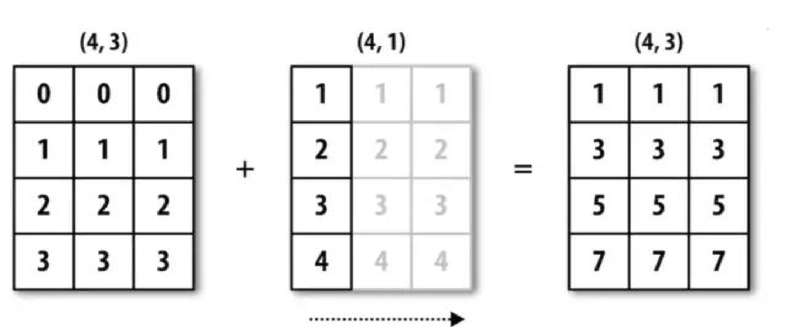
通用函数ufunc与广播机制
广播机制
在NumPy中如果遇到大小不一致的数组运算，就会触发广播机制。广播（broadcasting）指的是 不同形状的数组之间的算术运算的执行方式。
数组拥有相同形状。
当前维度的值相等。
当前维度的值有一个是 1。
import numpy as np
a = np.array([[ 0, 0, 0], [1,1,1],
[2,2,2], [3,3,3]])
b = np.array([[1],[2],[3],[4]])
print(a + b)
a
b
a+b
Numpy使用

Slide 29
目录
01
Python语言概述
05
Matplotlib使用
02
Python基础语法
06
Scikit-learn使用
03
Numpy使用
07
Anaconda安装
04
Pandas使用
08
深度学习框架简介

Slide 30
Pandas介绍
Pandas是基于Numpy的一种工具，该工具是为了解决数据分析任务而创建的。Pandas 纳入了大量库和 一些标准的数据模型，提供了高效地操作大型数据集所需的工具。Pandas提供了大量快速便捷地处理数据 的函数和方法。这是使Python成为强大而高效的数据分析环境的重要因素之一。Pandas常用的数据结构有 两种：Series和DataFrame，接下来介绍这两种常用的Pandas数据结构。
Pandas的主要功能
具备对应其功能的数据结构DataFrame，Series；
集成时间序列功能；
提供丰富的数学运算和操作；
灵活处理缺失数据；
Pandas使用

Slide 31
Series与DataFrame
Series是一种类似于一维数组的对象，由一组数据和一组与之相关的数据标签(索引)组成。对于 Series，其实我们可以认为它是一个长度固定且有序的字典，因为它的索引和数据是按位置进行匹配 的，像我们会使用字典的上下文，就肯定也会使用Series。
两种创建方法
import pandas as pd pd.Series([4,5,6,7,8])
执行结果：
0 4
1 5
2 6
3 7
4 8
dtype: int64
1
import pandas as pd pd.Series([4,5,6,7,8],index=['a','b','c','d','e'])
执行结果：
a 4
b 5
c 6
d 7
e 8
dtype: int64
2
Pandas使用

Slide 32
Series与DataFrame
DataFrame是一个表格型的数据结构，相当于是一个二维数组，含有一组有序的列。他可以被看做是由 Series组成的字典，并且共用一个索引。
创建一个DataFrame数组可以有多种方式，其中最为常用的方式就是利用包含等长度列表或Numpy数组的字典来形成DataFrame。
两种创建方法
1
2
pd.DataFrame({
'one':[1,2,3,4],
'two':[4,3,2,1]}) # 产生的DataFrame会自动为Series分配索引 运行结果：
运行结果：
one two
0 1 4
1 2 3
2 3 2
3 4 1
pd.DataFrame({
'one':pd.Series([1,2,3],index=['a','b','c']),
'two': pd.Series([1,2,3],index=['b','a','c'])})
运行结果：
one two
a 1 2
b 2 1
c 3 3
Pandas使用

Slide 33
Series与DataFrame
查看数据
> df.index
Index(['a', 'b', 'c'], dtype='object’)
> df.columns
Index(['one', 'two'], dtype='object’)
> df.values
array([[1, 2], [2, 1], [3, 3]], dtype=int64)
> df.describe()
one two
count 3.0 3.0 # 数据统计
mean 2.0 2.0 # 平均值
std 1.0 1.0 # 标准差
min 1.0 1.0 # 最小值
25% 1.5 1.5 # 四分之一均值
50% 2.0 2.0 # 二分之一均值
75% 2.5 2.5 # 四分之三均值
max 3.0 3.0 # 最大值
常用属性和方法：
index 获取行索引
columns 获取列索引
values 获取值索引
describe 获取快速统计
# 数组df
one two
a 1 2
b 2 1
c 3 3
输出结果：
Pandas使用

Slide 34
Series与DataFrame
索引和切片
DataFrame有行索引和列索引。
DataFrame同样可以通过标签和位置两种方法进行索引和切片。
方法一：两个中括号，无论是先取行还是先取列都可以。
data =pd.DataFrame({'one':pd.Series([1,2,3], index=['a','b','c’]), 'two':pd.Series([1,2,3],index=['b','a','c'])}) print(data['one'][:2]) # 先取列再取行
# 输出结果:
a 1
b 2
Name: one, dtype: int64
data[:2]['one'] # 先取行再取列
# 输出结果:
a 1
b 2
Name: one, dtype: int64
Pandas使用

Slide 35
Series与DataFrame
方法二：使用loc/iloc属性，一个中括号，逗号隔开，先取行再取列
loc属性：解释为标签。
iloc属性：解释为下标。
data.loc[['a','b'],"one":"two"] # 用标签取值
# 输出结果：
one two
a 1 2
b 2 1
data.iloc[:2,1:2] # 用下标取值 # 输出结果：
two
a 2
b 1
Pandas使用

Slide 36
目录
01
Python语言概述
05
Matplotlib使用
02
Python基础语法
06
Scikit-learn使用
03
Numpy使用
07
Anaconda安装
04
Pandas使用
08
深度学习框架简介

Slide 37
Matplotlib介绍
Matplotlib是一个Python2D绘图库，它可以在各种平台上以各种硬拷贝格式和交互式环境生成具有出版品质的图形。Matplotlib可用于Python脚本、Python和IPython shell、Jupyter Note、Web应用程序服务器。
Matplotlib试图让简单的事情变得更加简单。只需要几行代码即可生成直方图、功率谱、条形图、散点图等。Matplotlib子模块Pyplot提供了类似MATLAB的界面，可以通过面向对象的界面或MATLAB用户熟悉的一组函数完全控制线条样式、字体属性和轴属性等。
matplotlib.pyplot的引用格式如下：
>>>import matplotlib.pyplot as plt
上述语句与import matplotlib.pyplot一致，as保留字与import一起使用能够改变后续代码中库的命名空间，有助于提高代码的可读性。简单说，在后续程序中，plt将替代matplotlib.pyplot。
Python基础语法

Slide 38
plt库函数
plt子库提供了一组读取和显示相关的函数，用于在绘图区域中增加显示内容及读入数据。
plt库的读取和显示函数：
函数 | 使用方法
plt.legend() | 在绘图区域中放置图注
plt.show() | 显示创建的绘图对象
plt.matshow() | 在窗口中显示数组矩阵
plt.imshow() | 在axes上显示图像
plt.imsave() | 保存数组为图像文件
plt.imread() | 在图像文件中读取数据
Python基础语法

Slide 39
plt库函数
plt库的基础图表函数：
函数 | 使用方法
plt.polt(x,y,label,color,width) | 根据x、y数组绘制直线、曲线
plt.bar(left,height,width,bottom) | 绘制条形图
plt.pie(data,explode) | 绘制饼图
plt.scatter() | 绘制散点图
plt.hist(x,bins,normed) | 绘制直方图
Python基础语法

Slide 40
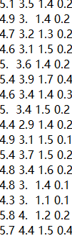
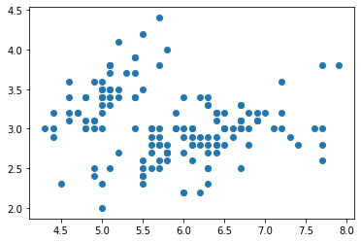
散点图绘制示例
下面的例子为读取文本文件中的两列数据并绘制散点图。
data.txt数据（共4列）如下：
读取并显示前两列数据（代码）：
程序运行结果：
import matplotlib.pyplot as plt
import numpy as np
fo = np.loadtxt("data.txt")
x = fo[:,0]
y = fo[:,1]
plt.scatter(x,y)
Python基础语法

Slide 41
目录
01
Python语言概述
05
Matplotlib使用
02
Python基础语法
06
Scikit-learn使用
03
Numpy使用
07
Anaconda安装
04
Pandas使用
08
深度学习框架简介

Slide 42
Scikit-learn
Scikit-learn项目最早由数据科学家David Cournapeau在2007年发起，需要Numpy和SciPy等其它包的支持，它是Python语言中专门针对机器学习应用而发展起来的一款开源框架。Scikit-learn的基本功能主要被分为六大部分：分类、回归、聚类、数据降维、模型选择和数据预处理。
Scikit-learn示例代码如下：
from sklearn import svm #导入SVM分类器
from sklearn.naive_bayes import GaussianNB #导入高斯朴素贝叶斯分类器
from sklearn.cluster import KMeans #导入KMeans分类器
from sklearn.linear_model import LinearRegression #导入线性回归分类器
Python基础语法

Slide 43
目录
01
Python语言概述
05
Matplotlib使用
02
Python基础语法
06
Scikit-learn使用
03
Numpy使用
07
Anaconda安装
04
Pandas使用
08
深度学习框架简介

Slide 44

Anaconda安装
如何安装Python? 我们选择Anaconda， Anaconda是一个Python的集成包管理工具。
主要有以下三个特点：
1. 拥有大量数据科学包。包含了conda、Python、numpy在内的超过180个科学包及其依赖项。 2. 管理包。Anaconda 是在 conda上发展出来的。在数据分析中，会用到很多第三方的包，而 conda（包管理器）可以很好的帮助我们在计算机上安装和管理这些包，包括安装、卸载和更新 包。
3. 管理环境。为什么需要管理环境呢？比如在A项目中用了 Python 2，而新的项目B要求使用 Python 3，而同时安装两个Python版本可能会造成许多混乱和错误。这时候 conda就可以帮助我们 为不同的项目建立不同的运行环境。
Anaconda安装

Slide 45
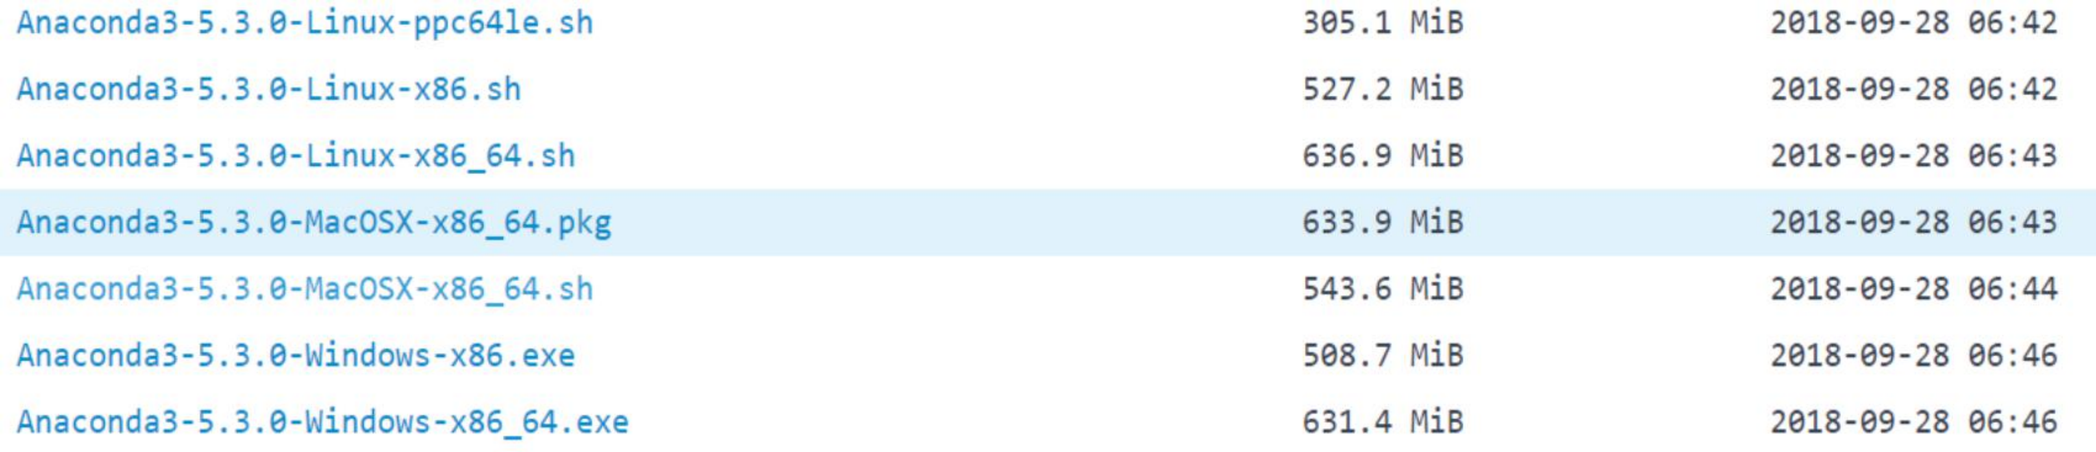
Anaconda安装
安装Anaconda的步骤如下：
1. 在清华大学开源软件镜像站下载Anaconda的对应系统安装包。
清华大学开源软件镜像站：https://mirrors.tuna.tsinghua.edu.cn/anaconda/archive/
Anaconda安装

Slide 46
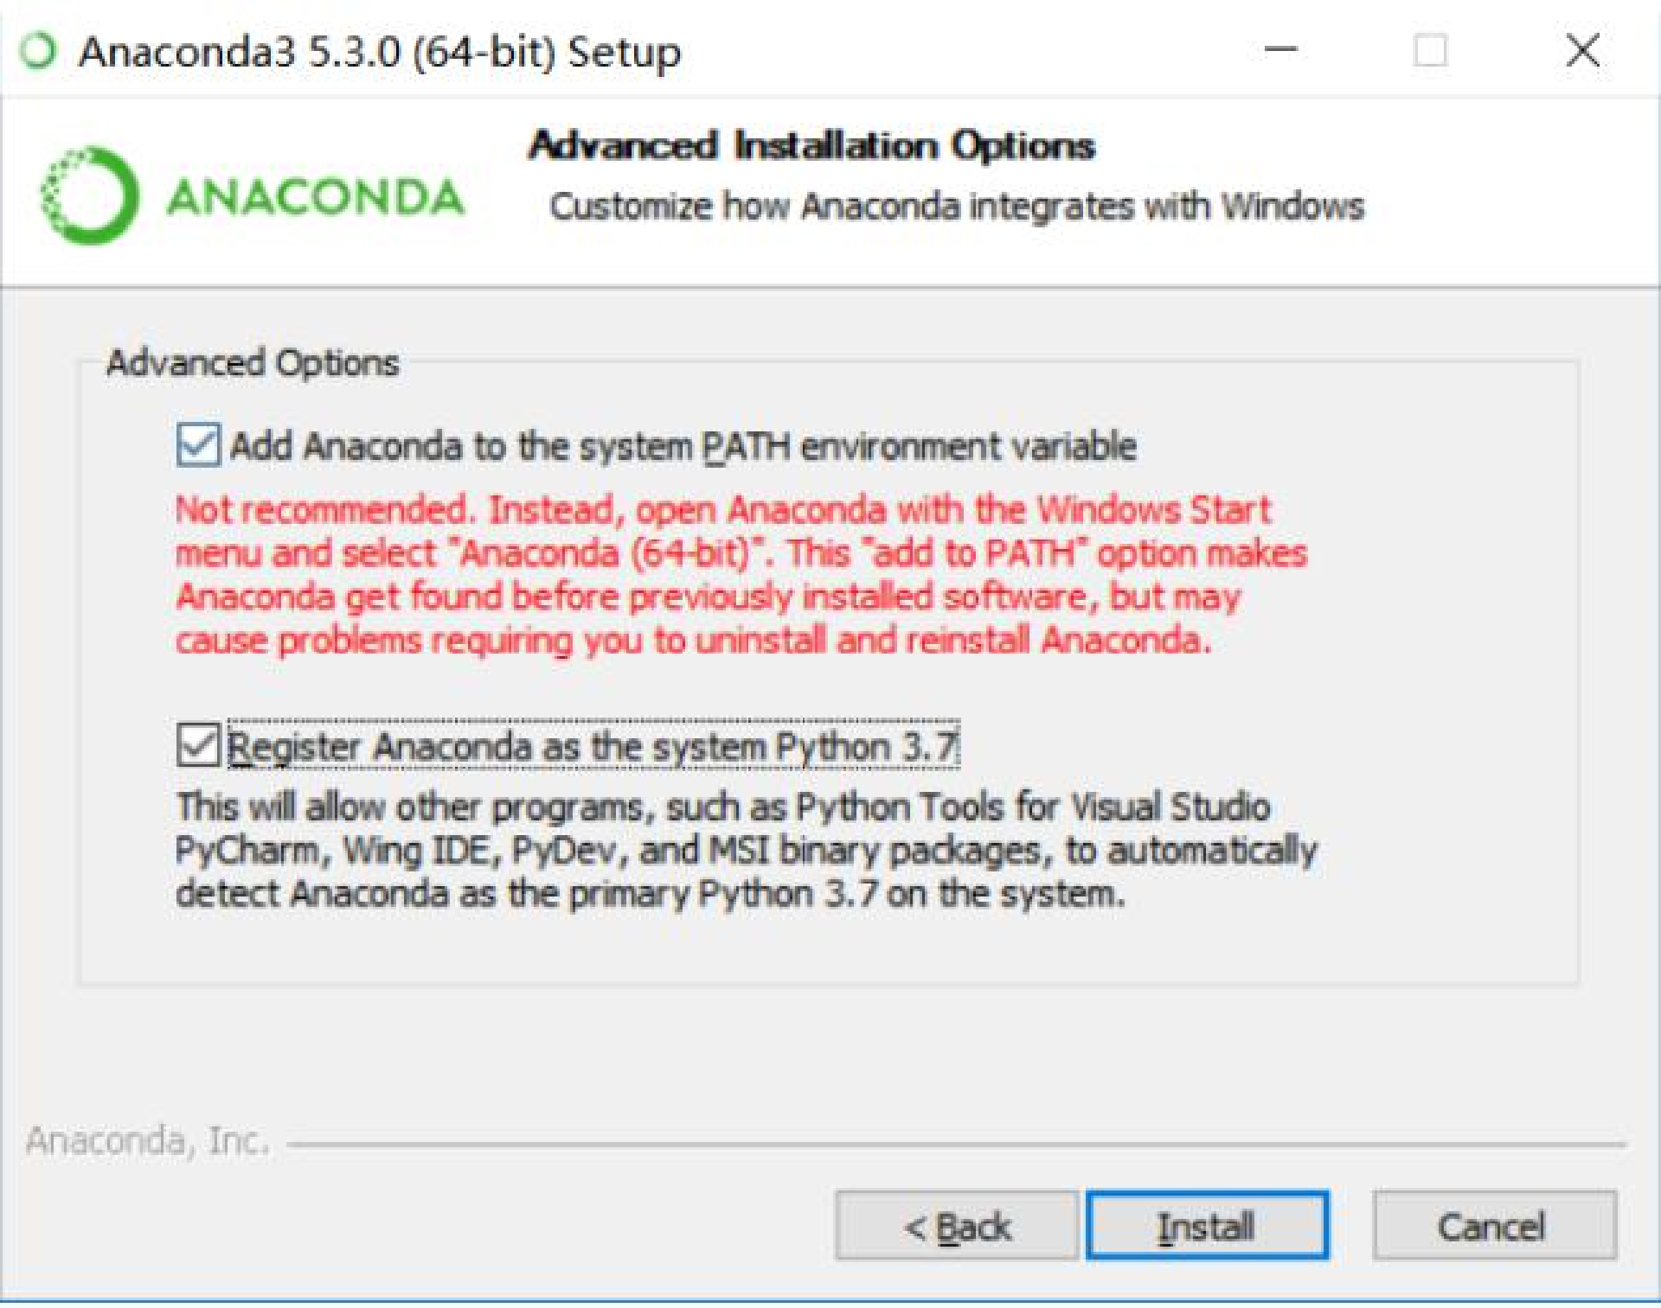
Anaconda安装
2. 安装Anaconda，在下面这一步中，需要勾选第一个选项，把Anaconda加入环境变量， 这涉及到能否直接在cmd中使用conda、jupyter、ipython等命令。
Anaconda安装

Slide 47
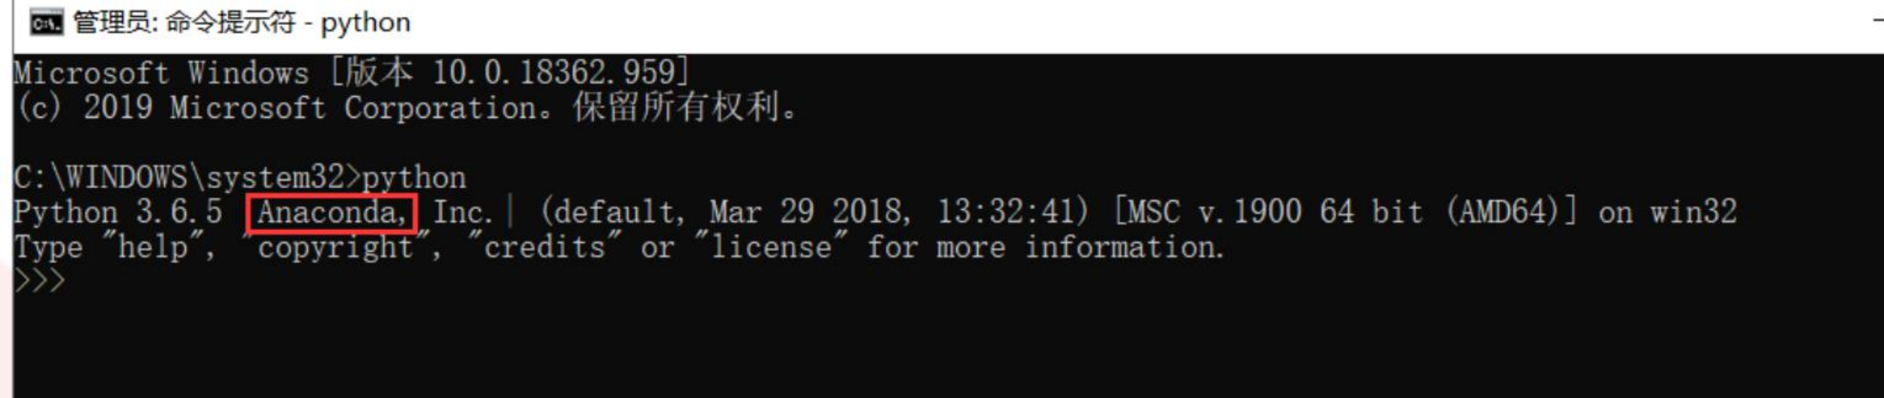
Anaconda安装
3. 测试安装。打开cmd。分别输入python、ipython、conda、jupyter notebook等命令， 会看到相应的结果，说明安装成功。
Anaconda安装

Slide 48
Anaconda安装
后续配置
检查conda版本 conda –version
升级当前版本conda conda update conda
创建一个名为learn，指定Python版本为3.6的虚拟环境
conda create --name learn python=3.6
激活learn虚拟环境 conda activate learn
删除learn环境 conda remove --name learn –all
查看当前所有的虚拟环境 conda env list
Anaconda安装

Slide 49
目录
01
Python语言概述
05
Matplotlib使用
02
Python基础语法
06
Scikit-learn使用
06
03
Numpy使用
07
Anaconda安装
04
Pandas使用
08
深度学习框架简介

Slide 50
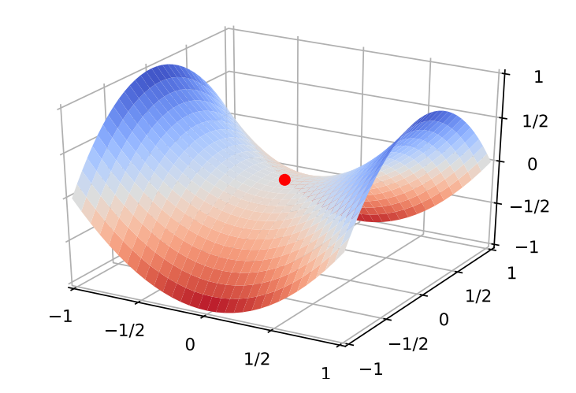
深度学习的特点及其编程框架的要求
深度学习的特点
非线性：深度学习相当于函数逼近问题，即函数或曲面的拟合。然而这里用作基函数的是非线性的神经网络函数；
复杂性：即要用大量参数来描述，在深度网络场合其个数动辄上万、百万甚至更多，所以需要海量的标注数据；
非凸性：低维空间中梯度下降时只能保证是局部最优，不能保证是全局最优。高维空间中存在如何逃离鞍点的问题；
深度学习框架应该具备哪些功能？
方便处理海量数据，并能够充分利用计算机的计算资源，例如支持GPU计算，分布式计算；
有简单易用的API，方便科研人员设计自己的神经网络模型；
包含丰富的优化、训练算法；
支持动态调试，提高科研人员的开发效率；
深度学习框架简介

Slide 51
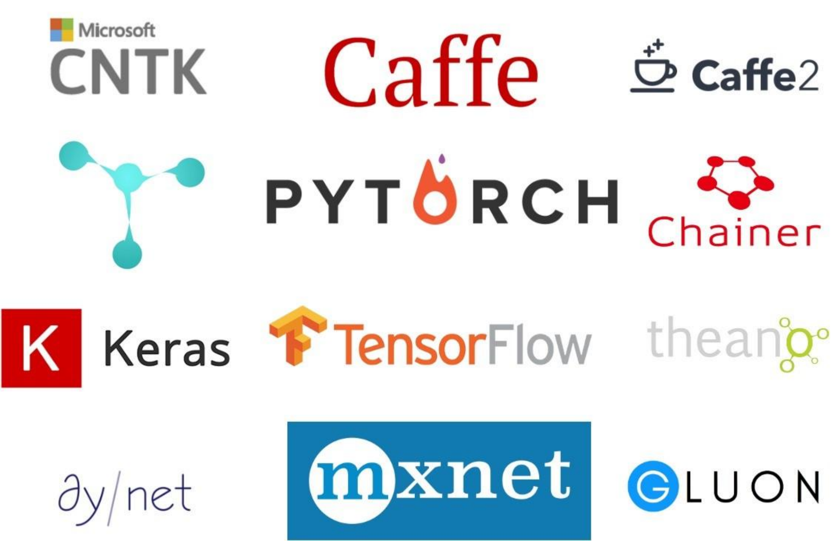
深度学习框架
深度学习框架有哪些？TensorFlow，Theano，Keras，Caffe，PyTorch，...
深度学习框架简介

Slide 52

主流深度学习框架介绍：TensorFlow
TensorFlow简介
谷歌大脑自2011年成立起开展了面向科学研究和谷歌产品开发的大规模深度学习应用研究，其早期工作即是TensorFlow的前身DistBelief。
2015年11月，在DistBelief的基础上，谷歌大脑完成了对“第二代机器学习系统”TensorFlow的开发并对代码开源。
谷歌于 2019 年 9 月发布了 TensorFlow 的更新版本，命名为 TensorFlow 2.0。
优势和特点
API 稳定，兼容性好，可以与Numpy完美结合；
编译时间短；
便携、高效、可扩展，能在不同计算机（电脑、手机、平板等）上运行；
巨大、活跃的社区；
由谷歌开发、维护，因此可以保障支持、开发的持续性；
深度学习框架简介

Slide 53

主流深度学习框架介绍：Pytorch
Pytorch简介
2017年1月，由Facebook人工智能研究院（FAIR）基于Torch推出了PyTorch。它是一个基于Python的开源机器学习框架，提供两个高级功能：
通过图形处理单元(GPU)进行强大加速的张量计算（如NumPy）；
建立在基于类型的自动微分系统上的深度神经网络；
2017年1月，由Facebook人工智能研究院（FAIR）基于Torch推出了PyTorch。它是一个基于Python的开源机器学习框架，提供两个高级功能：
通过图形处理单元(GPU)进行强大加速的张量计算（如NumPy）；
建立在基于类型的自动微分系统上的深度神经网络；
优势和特点
Python优先支持策略（上手快，代码简洁高效）
支持动态图（更灵活）
Debug方便：调试PyTorch就像调试 Python 代码一样简单
文档规范：https://pytorch.org/docs/stable/index.html可查各版本文档
社区活跃、开发者众多
深度学习框架简介

Slide 54
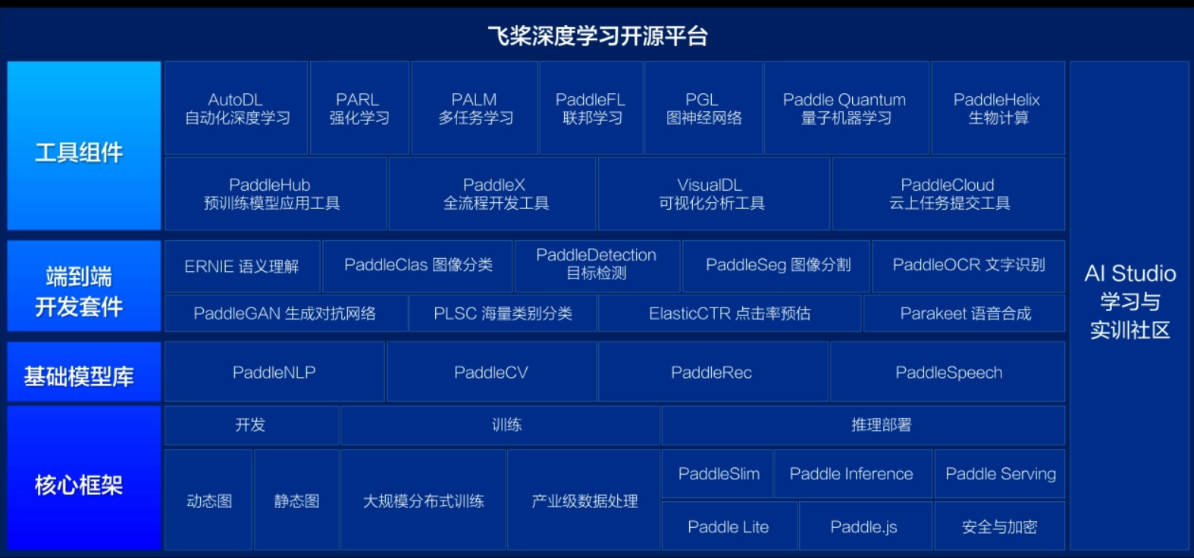
主流深度学习框架介绍：PaddlePaddle
PaddlePaddle（飞桨）
百度开发的集深度学习核心训练和推理框架、基础模型库、端到端开发套件、丰富的工具组件于一体，是中国首个自主研发、功能完备、开源开放的产业级深度学习平台。
深度学习框架简介

Slide 55
谢谢观看

